Slide 1
安全用耳，保护听力
——远离噪声
2015年全国爱耳日
七宝社区卫生服务中心
2015年3月

Slide 2
主题内容
爱耳日的历史
导致听力损伤及耳聋的原因
噪声的分类及危害
如何预防噪声造成的听力损伤
我们可以做什么
如何治疗噪声带来的听力损伤

Slide 3
爱耳日的历史
1999年，为了树立全民爱耳意识，减少耳聋发生，加强耳病防治，预防工作薄弱的现实，卫生部、教育部、民政部、国家计划生育委员会、国家质量技术监督局、国家药品监督管理局、国家广播电影电视总局、中华全国妇女联合会、中国老龄协会、中国残疾人联合会等10部委局共同确定：每年的3月3日为“全国爱耳日”(Ear Care Day)。并于2000年在首都和各省会城市成功地开展了第一个全国“爱耳日”宣传教育活动。
而世界爱耳日是由中国爱耳日来的，中国作出重要贡献，据世界卫生组织2013年报告，全球有3.6亿听力残疾人，占全球总人口的5.3%。听力残疾中50%可通过初级耳科保健加以预防和避免。初级耳科保健是预防听力残疾最基本、最经济、最有效的手段和途径，世界卫生组织将“中国爱耳日”确定为“国际爱耳日”。
2000年3月3日第一次“全国爱耳日”主题：预防耳毒性药物致聋
2001年3月3日第二次“全国爱耳日”主题：减少耳聋发生 实施早期干预
2002年3月3日第三次“全国爱耳日”主题：听力助残----救助贫困聋儿

Slide 4
爱耳日的历史
2003年3月3日第四次“全国爱耳日”主题：提高人口素质，减少出生听力缺陷
2004年3月3日第五次“全国爱耳日”主题：防聋走进社区
2005年3月3日第六次“全国爱耳日”主题：全社会共同关爱老年人——健康听力，幸福生活
2006年3月3日第七次“全国爱耳日”主题：预防听力损伤和耳聋，人人享有健康听力
2007年3月3日第八次“全国爱耳日”主题：珍爱听力,快乐成长
2008年3月3日第九次“全国爱耳日”主题：奥运精彩—我听到
2009年3月3日第十次“全国爱耳日”主题：正确使用助听器
2010年3月3日第十一次“全国爱耳日”主题：人工耳蜗——重建听力的希望
2012年3月3日第十三次“全国爱耳日”主题：“减少噪声，保护听力”
2013年3月3日第十四次“全国爱耳日”主题：“健康听力，幸福人生——关注老年人听力健康”
2014年3月3日第十五次“全国爱耳日”主题：“爱耳护耳，健康听力”

Slide 5
导致听力损伤及耳聋的原因
导致听力损伤及耳聋的因素很多，包括耳毒性药物（庆大霉素、链霉素、卡那霉素、新霉素）、遗传、噪声、衰老、感染和疾病等（常用耳勺、火柴棒掏耳朵，容易碰伤耳道，引起感染、发炎，还可能弄坏耳膜）。耳道奇痒难受时，可以用棉签沾少许酒精或甘油轻擦耳道，亦可内服维生素B、C和鱼肝油。 慎用药
近年来，随着社会的发展，噪声成为造成听力损伤和耳聋最主要的因素。

Slide 6
噪声的分类及危害
噪音是导致耳聋的常见原因之一，是世界七大公害之首。
我们普通百姓接触最多的，莫过于建筑噪音、交通噪音和社会生活噪音。
随着科技发展，电子产品的应用日益广泛，各种播放器、复读机、平板电脑大量占据了人们的生活；加之休闲娱乐场所的兴旺、各种发声玩具的时兴无一不把我们推向一个充斥噪音的环境。上述所讲各类娱乐活动产生的噪音，系娱乐性噪音，属于社会生活噪音的范畴。

Slide 7
噪声的分类及危害
从对娱乐性噪音的描述不难看出，除了职业因素外（演员、KTV工作人员），青少年正是目前接触娱乐性噪音最多、最密切的人群。他们在学习中使用复读机、电脑，平时用耳机听音乐、热衷于参加各种赛事、活动，出入KTV、游戏厅等；这样的生活模式使得广大的青少年朋友频繁暴露在噪音环境中，稍不注意，就会造成听力损失。

Slide 8
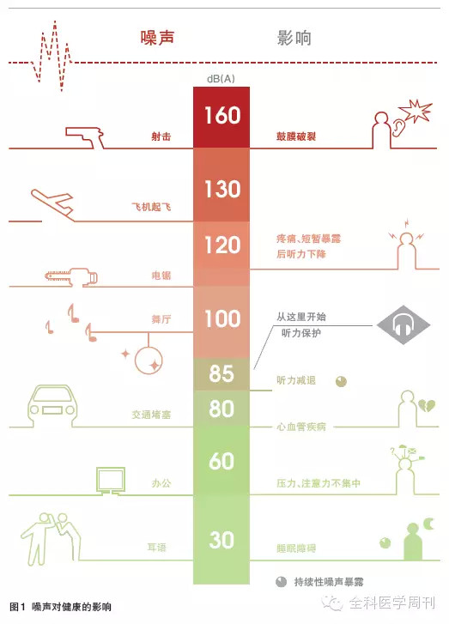

Slide 9
如何预防噪声造成的听力损伤
1.减少接触：经常戴耳机、尤其是喜欢戴内置耳机听CD的爱好者，应掌握“60~60~60”原则，即：音量不超过最大音的60%，连续听的时间不超过60分钟、外界声音最好不超过60分贝；戴内置耳机听MP3的爱好者要遵循“80~90原则”，即音量不超过最大音量的80%，连续听的时间不超过90分钟。

Slide 10
如何预防噪声造成的听力损伤
2.个体防护：参加噪音活动时注意使用耳塞、耳罩和防声帽，这是阻隔噪音、减少听力损害的有效措施。

Slide 11
如何预防噪声造成的听力损伤
3.良好生活习惯的养成：养成良好的生活习惯对保护听力至关重要。生活中正确用耳包括：
（1）不经常挖耳；
（2）保持耳道干燥；
（3）正确擤鼻。
（4）耳部疾病及时治疗。

Slide 12
我们可以做什么
1.公共交通或大街上等噪音很大的地方不要使用耳机听音乐，因为为了盖过噪声，人们会不自觉地加大音量，更容易对耳朵造成伤害。
2.睡前不要听耳机。耳塞夹在枕头和耳朵之间，会对鼓膜造成伤害，如果听音乐睡着了，耳朵处于休眠状态时，所受的伤害会更明显。
3.时刻提高自我保护意识，学会辨识、远离一切对耳朵、听力造成伤害的不利因素。

Slide 13
如何治疗噪声带来的听力损伤
早发现、早诊断、早治疗。
对于在经常身处噪声环境中的人，可以定期进行听力检查及评估。幻灯片 14
对于已经检查出有听力损伤的患者，要尽早脱离噪声环境，进行听力复健。
对于听力已经有损伤的并且无法通过复健回复正常听力的可以建议佩戴助听器。
对于已经耳聋的患者，可以采取植入人工耳蜗的方法进行治疗。

Slide 14
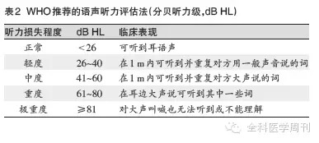

Slide 15
谢谢！

